Slide 1
выполнение домашнего задания – залог успешной учёбы
Анализ анкет

Slide 2
Анализ анкет родителей

Slide 3
1. Сколько времени в день тратит ваш ребёнок на подготовку домашних заданий?

Slide 4
2. Какие предметы требуют больших затрат времени?

Slide 5
3. Всегда ли ваш ребёнок понимает, что он должен сделать, выполняя домашнее задание?

Slide 6
4. Приходится ли вам помогать ребёнку выполнять домашнее задание?

Slide 7
5. По каким предметам вы помогаете ребёнку выполнять домашнее задание?

Slide 8
6. Всегда ли вашему ребёнку объективно выставляется оценка за выполненную работу?

Slide 9
7. Всегда ли ваш ребёнок знает, что задано по тому или иному предмету?

Slide 10
8. Чем объясняет ваш ребёнок, что задание в дневнике не записано?

Slide 11
9. Всегда ли, по мнению ребёнка, учитель аргументирует оценку за домашнее задание?

Slide 12
Анализ анкет учащихся

Slide 13
1. В течение какого времени ты выполняешь домашнее задание?

Slide 14
2. В какие дни уходит больше времени на подготовку домашних заданий?

Slide 15
3. Я с удовольствием готовлю домашнее задание по следующим предметам

Slide 16
4. Какие формы домашнего задания для меня более привлекательны?

Slide 17
5. Какие формы проверки домашнего задания для меня более предпочтительны?

Slide 18
6. Для меня предпочтительнее выполнять домашнее задание:

Slide 19
7. По каким предметам задают много д/з?

Slide 20
8. По каким предметам задают наиболее интересные д/з?

Slide 21
9. По каким предметам я всегда знаю как делать д/з, по каким предметам я не знаю как делать д/з

Slide 22
10. Основные причины моего невыполнения д/з

Slide 23
Анализ анкет учителей-предметников

Slide 24
1. Всегда ли вы задаёте по своему предмету домашнее задание?

Slide 25
2. Учитываете ли вы возраст учащихся, возможности класса при дозировании д/з?

Slide 26
3. Предлагаете ли вы своим ученикам альтернативные задания, разноуровневые, творческие (по желанию), задания на выбор учеником?

Slide 27
4. Всегда ли вы даёте домашнее задание на уроке?

Slide 28
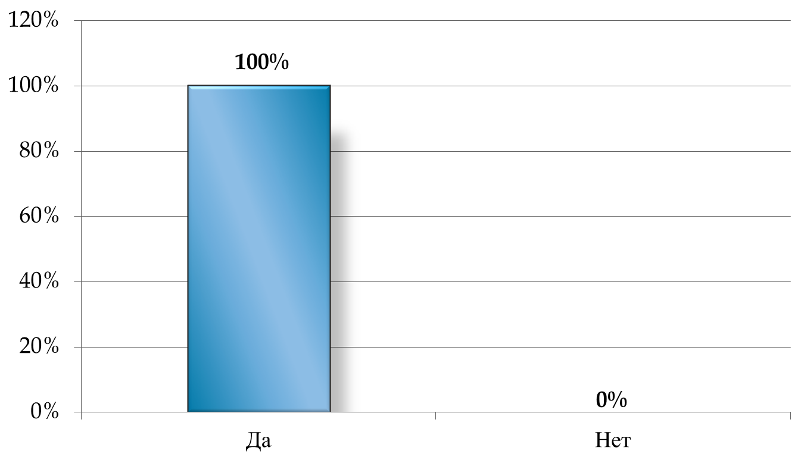
5. Можете ли вы назвать учеников класса, которые выполняют домашнее задание по вашему предмету всегда хорошо?
Корсакова Диана, Гаврилов Владимир, 5 класс
Никитина Анна, Матросов Вадим, Дудоров Даниил, Костюнин Кирилл, Фролов Станислав, Хохрин Никита
Абрамов Дмитрий, Лисков Даниил
Арисов Николай
Кутяшова Анжелика, Николаев Эрик
Вафин Ильназ,
Нуртдинов Динар, Закирова Алсу

Slide 29
6. Можете ли вы назвать учеников класса, которые выполняют домашнее задание плохо или вообще не выполняют?

Slide 30
7. Как вы поступаете, если ученик по какой-то причине не выполнил домашнее задание?

Slide 31
8. Всегда ли вы аргументируете выставление оценки за домашнее задание?

Slide 32
9. Какие методы стимулирования учащихся за выполнение домашних заданий вы используете?

Slide 33
10. Рекомендации педагогов родителям по теме родительского собрания?
Поддерживайте в своей семье атмосферу уважения к умственному труду;
Встречая ребенка из школы, не начинайте общение с вопроса об уроках; найдете другую форму приветствия;
Не стойте у ребенка "над душой", пока он не начнет делать уроки или в процессе работы;
Никогда не используйте выполнение домашних заданий как средство наказания за проступки;
Постараетесь не напоминать ребенку о его многочисленных прошлых промахах и неудачах и тогда не напугаете предстоящими трудностями; сформируете отношение к трудностям как к чему-то вполне преодолимому;
Проверяя сделанное, не злорадствуйте по поводу ошибок ("Я так и знал, ….!");
В случае если ошибки действительно есть, все равно найдите возможность похвалить ребенка за затраченные усилия; отметите любые, даже незначительные успехи ("Сегодня эта буква у тебя получается лучше, чем вчера", "Ты сегодня постарался!").
Главное находите время для своего ребёнка.

Slide 34
Спасибо за внимание

